Slide 1

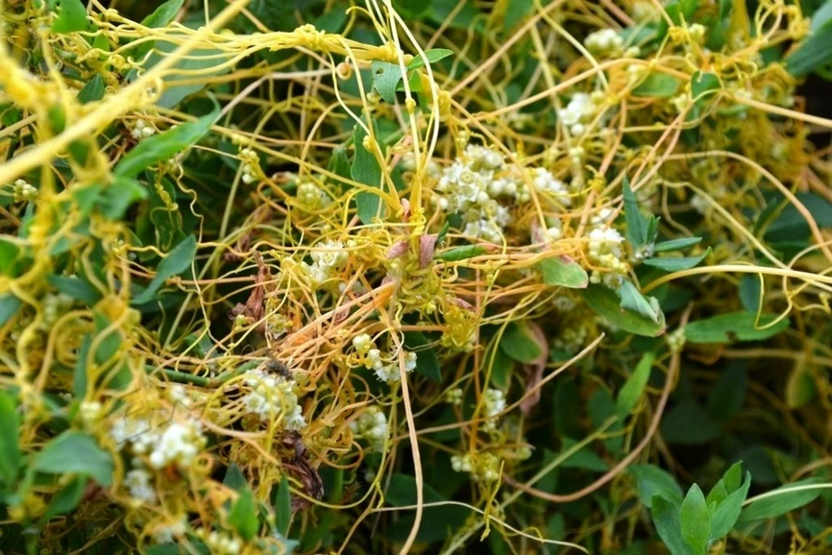
ВНИМАНИЕ!
Управление Россельхознадзора по РВАоиРК напоминает - повилики (Cuscuta) – карантинный сорняк!
Повилики (Cūscuta) – растения-паразиты, которые не имеют ни корней, ни листьев. Они представляют собой нитевидный или шнуровидный сильно ветвящийся стебель желтого или красноватого цвета. Стебли повилики обвивают растение и присасываются к нему присосками (гаусториями). В период цветения стебель паразита покрывается бело-розовыми цветками, собранными в кистевидные соцветия или плодовые головки. Размножаются повилики преимущественно семенами, реже обрывками стеблей.
Количество семян зависит от вида растения-хозяина, условий его обитания может достигать 100 тыс. штук. В почве семена повилики сохраняют жизнеспособность до 6 лет.
Повилика поражает травянистые и древесные растения (более 200 видов). Она отличается высокой вредоносностью. Поселяясь на культурных растениях, повилика потребляет из них органические и неорганические питательные вещества, задерживает рост и развитие растений, ослабляет их и приводит к гибели. Сорняк значительно снижает урожайность сельскохозяйственных культур (до 70%). Засоряет семенной материал. Ухудшает качество урожая: падает содержание сахаров в плодах и зимостойкость многолетних культур, снижается качество волокна технических культур. Корма с повиликой токсичны для животных. Повилика служит переносчиком возбудителей вирусных заболеваний растений-хозяев.
Экономический ущерб от повилики огромен. Зараженные поля дают значительно меньший урожай, а качество продукции снижается. Повилика особенно опасна для посевов люцерны, клевера, льна, картофеля и овощных культур. Борьба с повиликой требует комплексного подхода, включающего карантинные мероприятия, уничтожение зараженных растений и обработку почвы гербицидами.
Однако, повилика остается серьезной угрозой для сельского хозяйства. Ее распространение на полях и огородах может привести к значительным потерям урожая, требуя от фермеров постоянной бдительности и применения эффективных методов борьбы.
При обнаружении повилики следует незамедлительно уведомить Управление Россельхознадзора по Ростовской, Волгоградской и Астраханской областям и Республике Калмыкия для принятия соответствующих мер.

